Slide 1
Développement d’un site web de génération d’un mot de passe
Première années Master Informatique
Kharbouch Mohammed
Merbah Reda
Oumohand Sara
Martin Elisa
10/02/2023 - 07/04/2023

Slide 2
Sommaire
Progression
Démonstration du résultat final
Mise en oeuvre de la méthode Scrum
Organisation du travail et adaptation de la méthode agile
Difficultés rencontrées
Perspectives

Slide 3
Progression

Slide 4

Progression
Choix de la langue
Sauvegarder les valeurs
Erreurs
Taille du mot de passe
Interface graphique
Rendre le site responsive
Choix des types de caractère voulu et à exclure
1
2
3
4
5
Calcul de la complexité du mot de passe
Sauvegarder les cases cochées
Message d’erreur
Régénération de nouveau mot de passe

Slide 5
Correspondance entre l’attente et le rendu
Résultats identiques
Méthode Scrum

Slide 6
Démonstration du résultat final

Slide 7
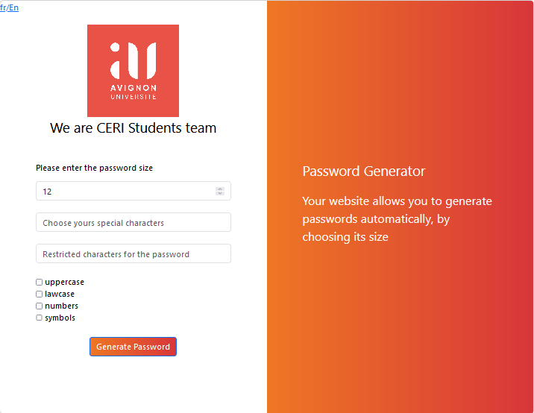
Démonstration des résultats finale

Slide 8
Mise en oeuvre de la méthode Scrum

Slide 9
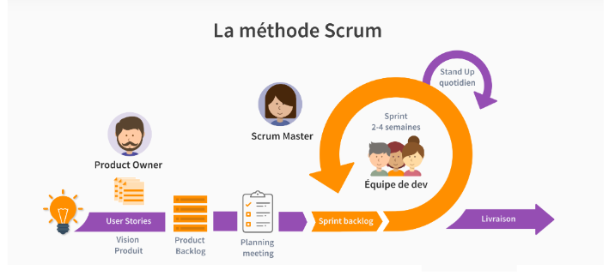


Slide 10
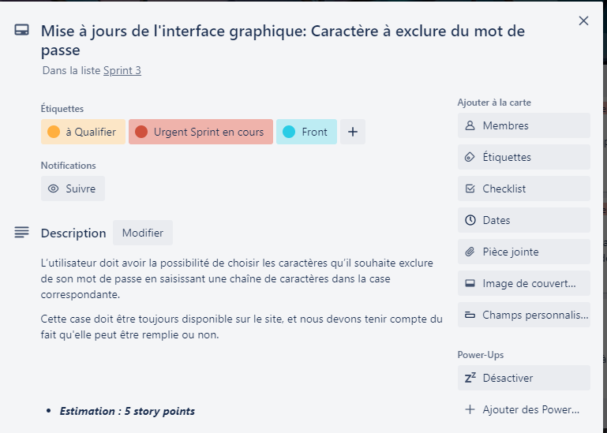
Exemple d’une user story
Notes:
Trello est un outil de gestion de projet en ligne

Slide 11
Adaptation de la méthode agile

Slide 13
Les tests croisés
Les tests croisés est une méthode de test de logiciels où chaque membre d'une équipe de développement teste la fonctionnalité développée par un autre membre de l'équipe. Cette méthode permet de détecter les erreurs ou les problèmes qui pourraient être négligés si la même personne qui a développé la fonctionnalité la teste elle-même.

Slide 14
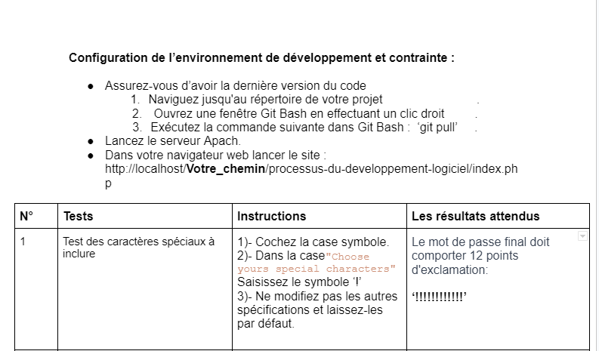
Exemple de test

Slide 15
Facilités et difficultés

Slide 16

Facilités et difficultés rencontrées
Facilités:
Choix de langage de programmation
Utilisation de la Méthode Scrum
Réunions Scrum
Difficultés:
Utilisation du Git
Méthode Agile
Priorisation des tâches

Slide 17
Perspectives

Slide 18
Perspectives
Prendre + d’initiatives
Plus de propositions
Poursuivre le développement du site

Slide 19

Merci pour votre attention

